Slide 1


Chào mừng
quý thầy cô
đến dự giờ
thăm lớp

Slide 2

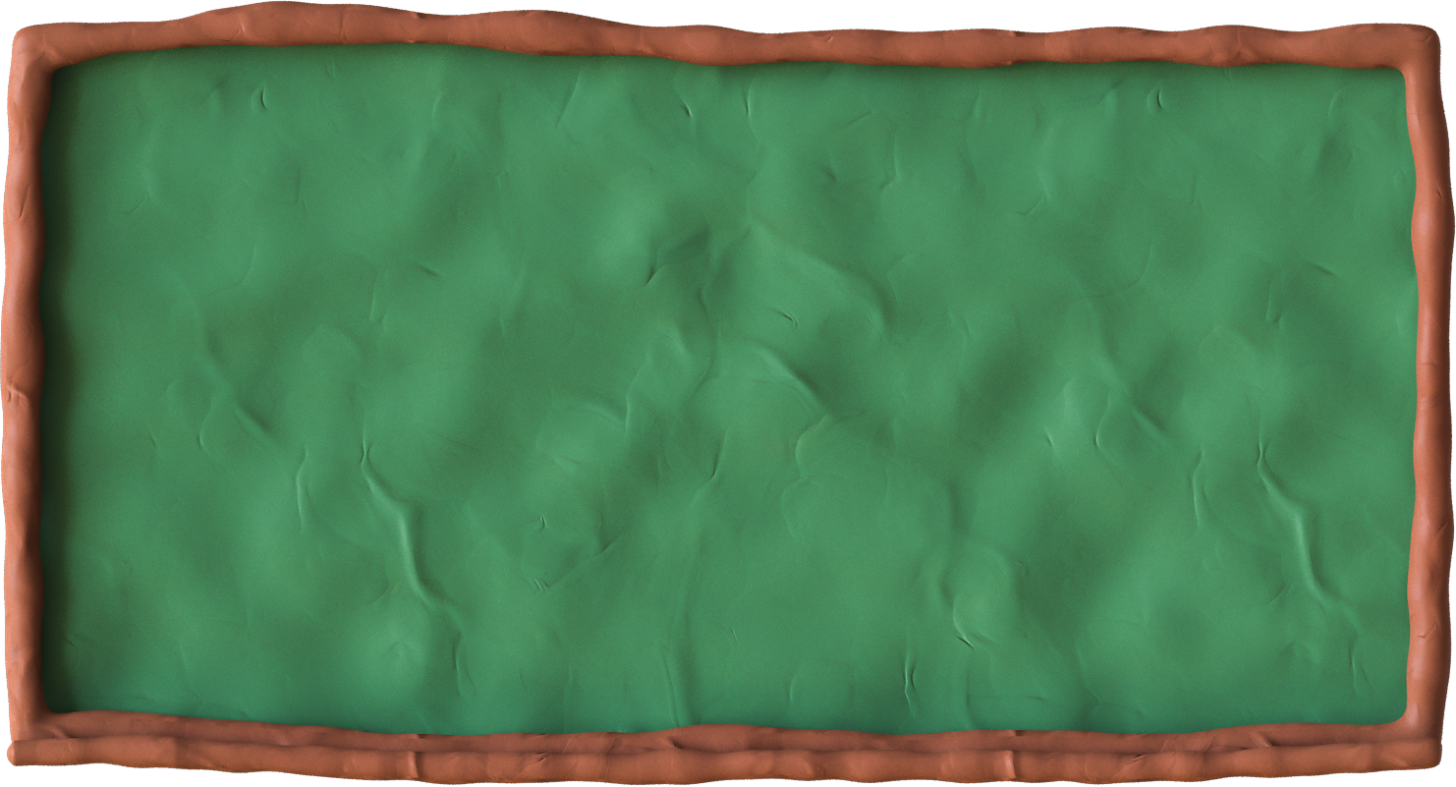

CHƯƠNG 3:
CĂN BẬC HAI VÀ CĂN BẬC BA
BÀI TẬP CUỐI CHƯƠNG 3

Slide 3






Slide 4




NỘI DUNG BÀI HỌC
TRẮC NGHIỆM
1
TỰ LUẬN
2
MỞ RỘNG
3

Slide 5


1. TRẮC NGHIỆM

Slide 6



TRÒ CHƠI TRẮC NGHIỆM
Câu 1. Căn bậc hai của 4 là?
A. 2 B. -2 C. 2 và -2 D. $\sqrt{2} và −\sqrt{2}$

Slide 7
TRÒ CHƠI TRẮC NGHIỆM
Câu 2. Căn bậc hai số học của 49 là:
A. 7 B. -7 C. 7 và -7 D. $\sqrt{7} và −\sqrt{7}$

Slide 8
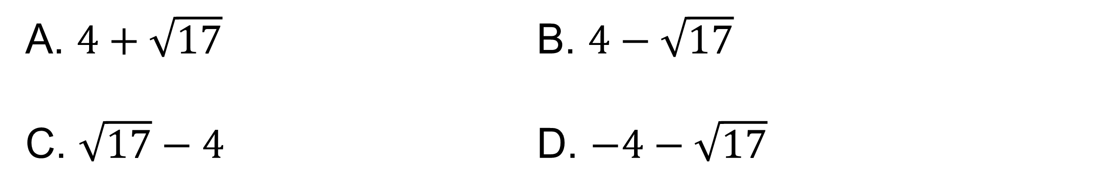

TRÒ CHƠI TRẮC NGHIỆM
Câu 3. Rút gọn biểu thức:$\sqrt[3]{{(4−\sqrt{17})}^{3}}$ ta được:
A. $4+\sqrt{17}$ B. $4−\sqrt{17}$
C. $\sqrt{17}−4$ D. $−4−\sqrt{17}$

Slide 9

TRÒ CHƠI TRẮC NGHIỆM
Câu 4. Độ dài đường kính (mét) của hình tròn có diện tích $4 m^{2}$ sau khi làm tròn kết quả đến chữ số thập phân thứ hai bằng
A. 2,26 B. 2,50 C. 1,13 D. 1,12

Slide 10

TRÒ CHƠI TRẮC NGHIỆM
Câu 5. Một vật rơi tự do từ độ cao 396,9 m. Biết quãng đường chuyển động $S$(mét) của vật phụ thuộc vào thời gian t (giây) bởi công thức ${S=4,9t}^{2}.$ Vật chạm đất sau
A. 8 giây B. 5 giây C. 11 giây D. 9 giây

Slide 11
2. TỰ LUẬN

Slide 12

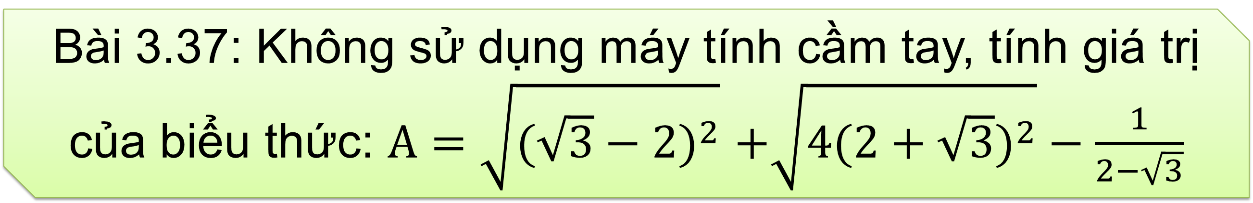
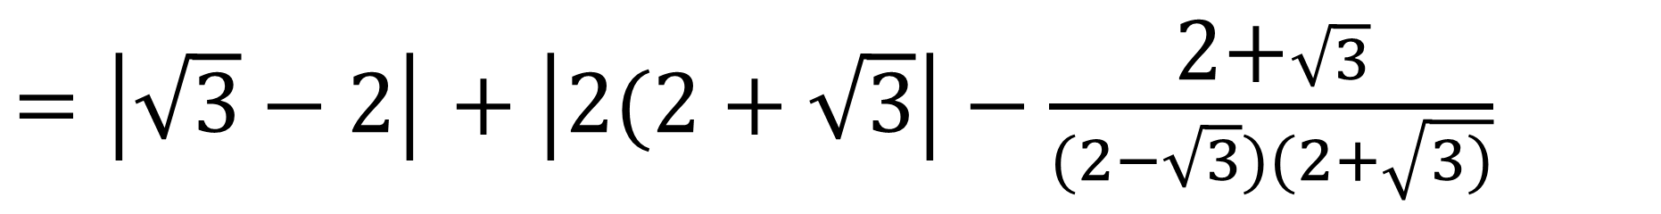
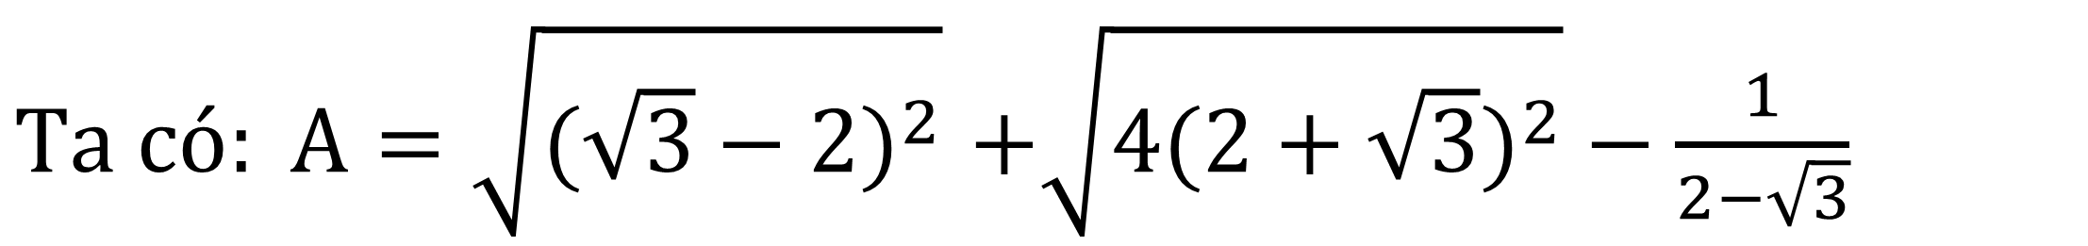
Bài 3.37: Không sử dụng máy tính cầm tay, tính giá trị của biểu thức: $A=\sqrt{(\sqrt{3}−2)^{2}}$ $+\sqrt{4(2+\sqrt{3})^{2}}−\frac{1}{2−\sqrt{3}}$
GIẢI
$Ta có: A=\sqrt{(\sqrt{3}−2)^{2}}$ $+\sqrt{4(2+\sqrt{3})^{2}}−\frac{1}{2−\sqrt{3}}$
$=\left|\sqrt{3}−2\right|$ $+ \left|2(2+\sqrt{3}\right|−\frac{\text{2}\text{+}\sqrt{3}}{(2−\sqrt{3})(2+\sqrt{3)}}$
$=2−\sqrt{3}$ $+2(2+\sqrt{3})−(\text{2+}\sqrt{3})$
$=2−\sqrt{3}$ $+4+2\sqrt{3}−\text{2}−\sqrt{3}$
$$=4$$
Vậy A = 4

Slide 13
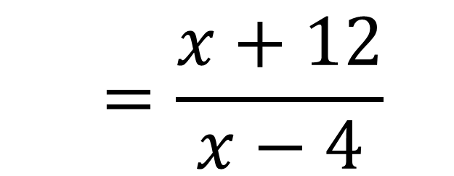
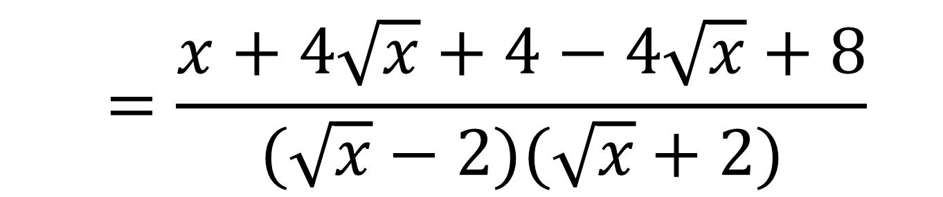
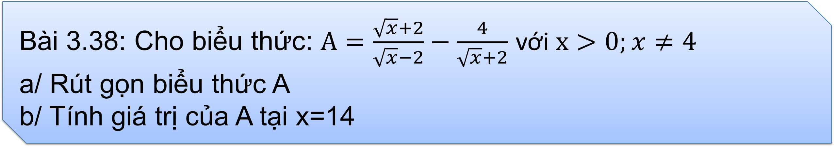
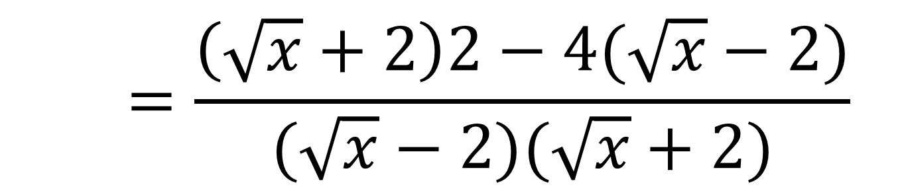
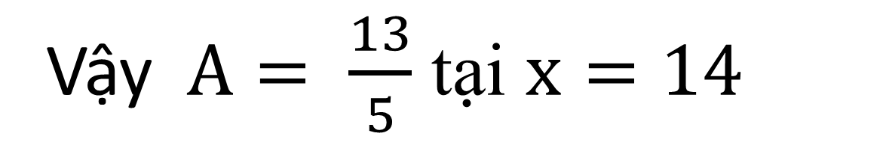
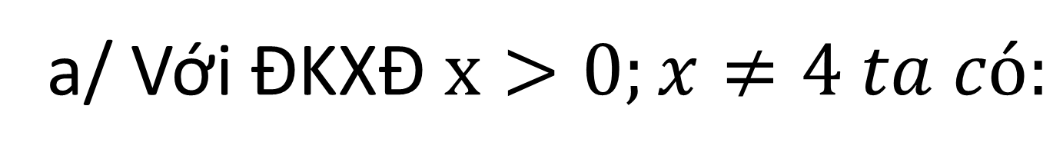
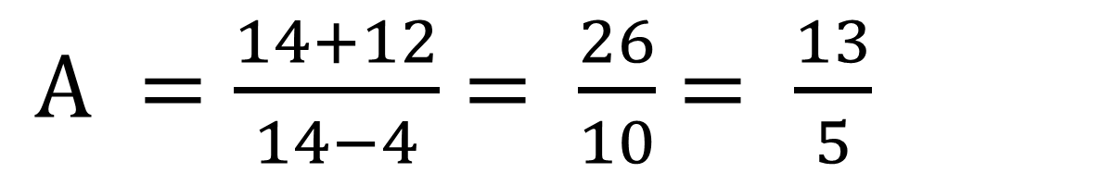
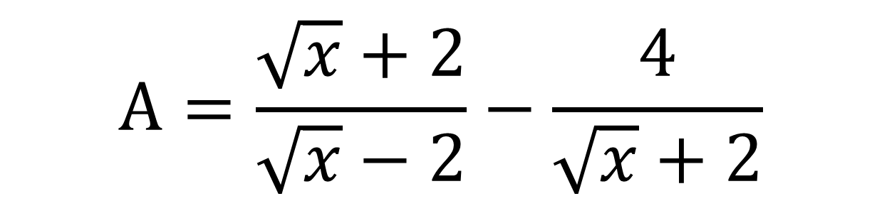
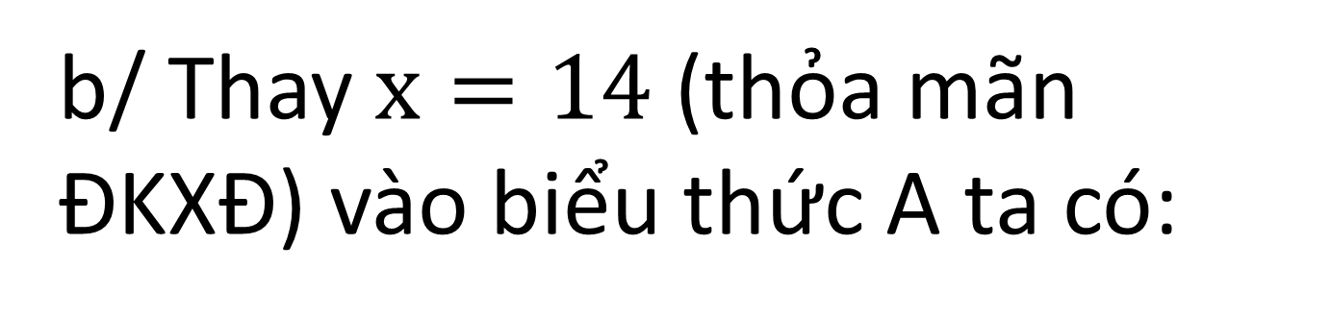
Bài 3.38: Cho biểu thức: $A=\frac{\sqrt{x}+2}{\sqrt{x}−2}−\frac{4}{\sqrt{x}+2}$ với $x>0;x≠4$
a/ Rút gọn biểu thức A
b/ Tính giá trị của A tại x=14
GIẢI
a/ Với ĐKXĐ $x>0;x≠4 ta có:$
b/ Thay $x=14$(thỏa mãn ĐKXĐ) vào biểu thức A ta có:
$$A=\frac{\sqrt{x}+2}{\sqrt{x}−2}−\frac{4}{\sqrt{x}+2}$$
$A =\frac{14+12}{14−4}$ $= \frac{26}{10}$ $= \frac{13}{5}$
$$=\frac{\left(\sqrt{x}+2\right)2−4(\sqrt{x}−2)}{(\sqrt{x}−2)(\sqrt{x}+2)}$$
Vậy $A= \frac{13}{5}$ tại $x=14$
$$=\frac{x+4\sqrt{x}+4−4\sqrt{x}+8}{(\sqrt{x}−2)(\sqrt{x}+2)}$$
$$=\frac{x+12}{x−4}$$

Slide 14
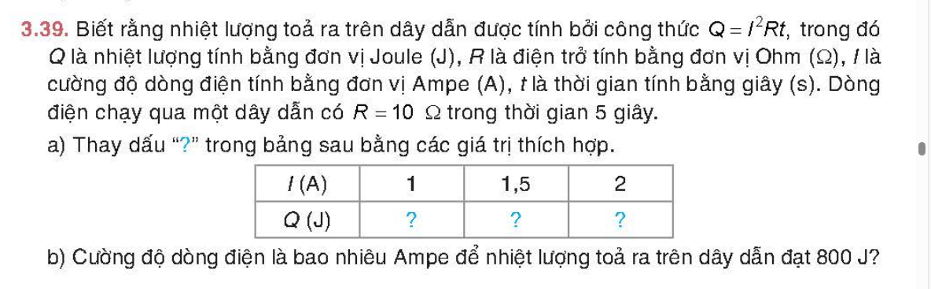
GIẢI:
I(A) | 1 | 1,5 | 2
Q(J) | 50 | 112,5 | 200
a/
Để nhiệt lượng tỏa ra trên dây dẫn đạt 800 J ta có I²Rt = 800
Mà R=10, t = 5s nên ta có: I².10.5 = 800
suy ra I² = 16 nên I = 4 (A) ( vì I > 0)
Vậy cường độ dòng điện là 4A thì nhiệt lượng tỏa ra trên dây dẫn đạt 800J
b/

Slide 15
3. MỞ RỘNG

Slide 16
CÁC DẠNG BÀI TẬP TOÁN THƯỜNG GẶP
VỀ BIỂU THỨC CHỨA CĂN BẬC HAI
Dạng 1. Tìm điều kiện xác định của biểu thức
Dạng 2. Rút gọn biểu thức chứa căn bậc hai
Dạng 3. Tính giá trị của biểu thức khi biết giá trị của biến
Dạng 4. Tìm x thỏa mãn phương trình
Dạng 5. Tìm x thỏa mãn bất phương trình
Dạng 6. Tìm x để biểu thức nhận giá trị nguyên
Dạng 7. Giá trị nhỏ nhất, giá trị lớn nhất của biểu thức

Slide 17
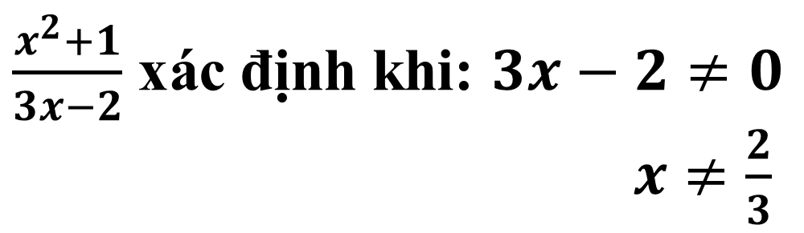
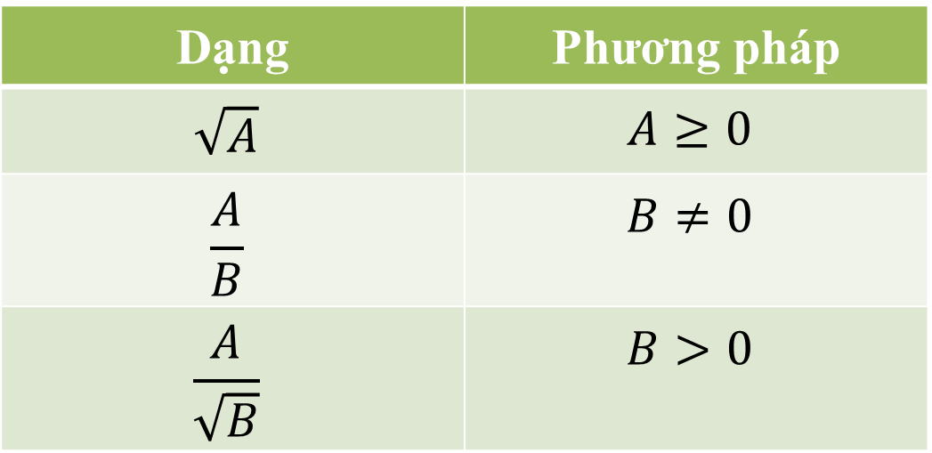
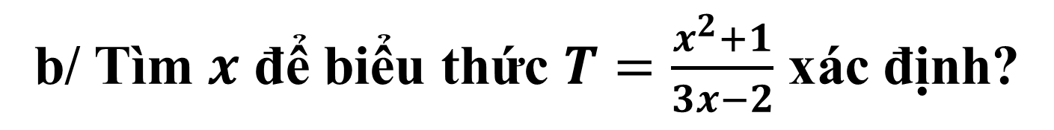
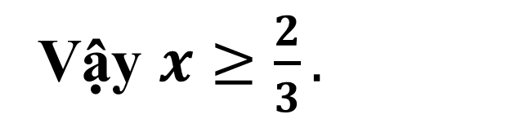
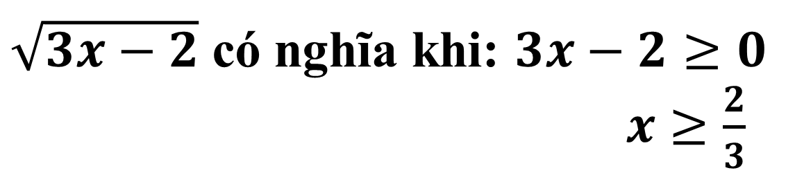
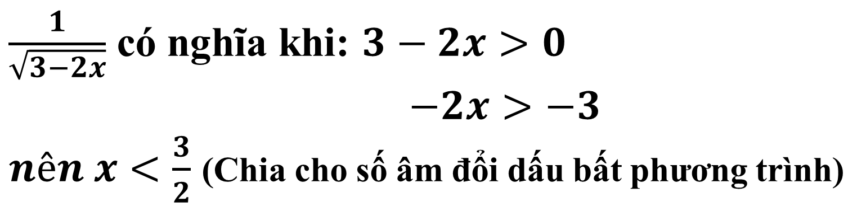
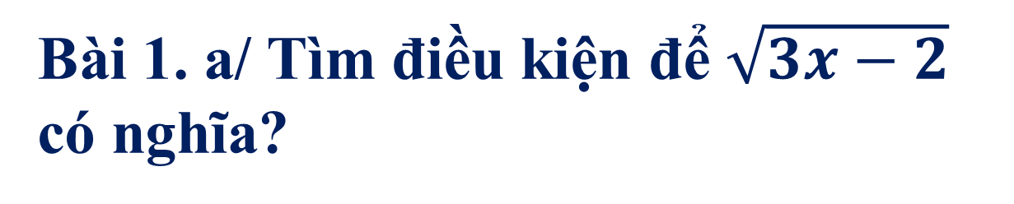
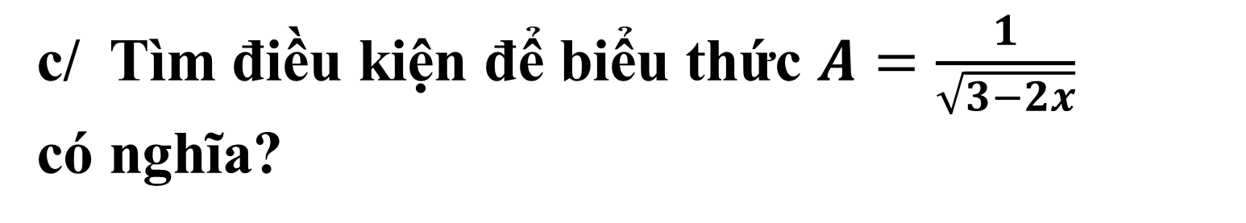
Dạng 1. Tìm điều kiện xác định của biểu thức:
Dạng | Phương pháp
$$\sqrt{A}$$ | $$A≥0$$
$$\frac{A}{B}$$ | $$B≠0$$
$$\frac{A}{\sqrt{B}}$$ | $$B>0$$
b/ Tìm $x$ để biểu thức $T=\frac{x^{2}+1}{3x−2}$ xác định?
Giải
$\frac{x^{2}+1}{3x−2}$ xác định khi: $3x−2≠0$
$x≠\frac{2}{3}$
Bài 1. a/ Tìm điều kiện để $\sqrt{3x−2}$
có nghĩa?
c/ Tìm điều kiện để biểu thức $A=\frac{1}{\sqrt{3−2x}}$
có nghĩa?
Giải
Giải
$\sqrt{3x−2}$ có nghĩa khi: $3x−2≥0$
$x≥\frac{2}{3}$
$\frac{1}{\sqrt{3−2x}}$ có nghĩa khi: $3−2x>0$
$−2x>−3$
$nên x<\frac{3}{2}$ (Chia cho số âm đổi dấu bất phương trình)
Vậy $x≥\frac{2}{3}.$

Slide 18
Dạng 2. Rút gọn biểu thức chứa căn bậc hai
Bài 2. Rút gọn biểu thức:
(với )

Slide 19
Với , ta có:
Lời giải:

Slide 20
Dạng 3. Tính giá trị của biểu thức khi biết giá trị của biến
Bài 3. Cho biểu thức:
Tính giá trị của biểu thức A khi
Hướng dẫn giải
ĐKXĐ:
(TMĐK)
+) Ta có:
nên
(Loại)
+) Thay (TMĐK) vào biểu thức , ta được:
Vậy A = 3 khi x = 4

Slide 21
Dạng 4. Tìm x thỏa mãn phương trình
Bài 4. Cho biểu thức:
1) Tìm x để P = 4
2) Tìm x để
Hướng dẫn giải:
a/ Với , ta có:
(TMĐK)
Vậy, x = 4 thì P = 4

Slide 22
Dạng 4. Tìm x thỏa mãn phương trình
Bài 4. Cho biểu thức:
2) Tìm x để
2) Tìm x để
Hướng dẫn giải
b/ Với , ta có:
(TMĐK)
(Loại)
Vậy khi x = 9

Slide 23
Dạng 5. Tìm x thỏa mãn bất phương trình

Slide 24
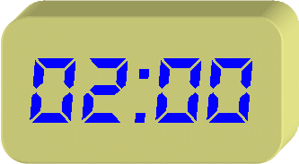
Dạng 5. Tìm x thỏa mãn bất phương trình
Bài 5. Tìm x thỏa mãn:
HOẠT ĐỘNG NHÓM
2 phút

Slide 25
Bài 5. Tìm x thỏa mãn:
Hướng dẫn giải
Với , ta có:
(vì )
Kết hợp ĐKXĐ:
Ta có: thỏa mãn

Slide 26
Bài 5. Tìm x thỏa mãn:
Hướng dẫn giải
Với , ta có:
(vì TMĐK)
Kết hợp ĐKXĐ:

Slide 27
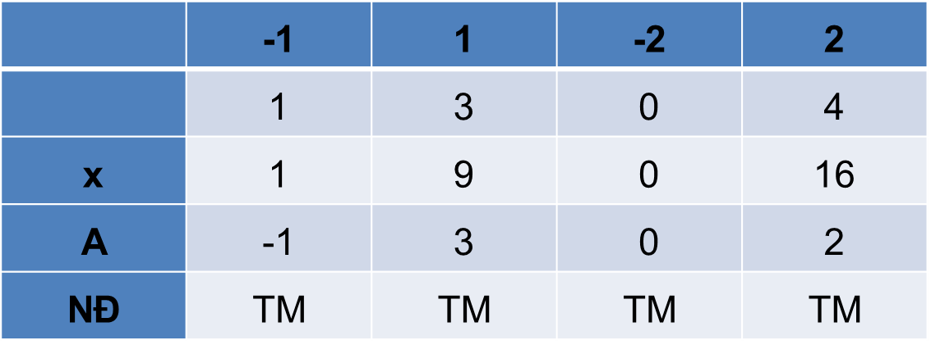
Dạng 6. Tìm x để biểu thức nhận giá trị nguyên
Bài 6. Cho biểu thức:
Tìm giá trị nguyên của x để A có giá trị nguyên
Giải:
Lập bảng giá trị
Với
ta có
Để A nhận giá trị nguyên với x nguyên thì
Vậy để biểu thức A nhận giá trị nguyên thì
nên ta có

Slide 28
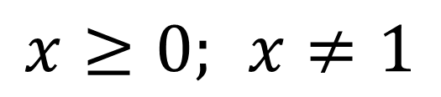
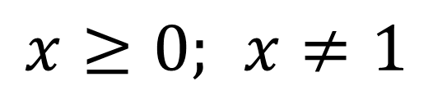
Dạng 7. Giá trị nhỏ nhất, giá trị lớn nhất của biểu thức
Bài 7. Cho biểu thức:
Tìm GTLN của P
Giải:
Với ta có:
$$x≥0; x≠1$$
Với ta có:
$$x≥0; x≠1$$
Dấu = xảy ra khi
$$\sqrt{x}=0 suy ra x=0\text{ (} \text{t}\text{/}\text{m} x ≥0; x≠1)$$
Vậy GTLN của P = 2 khi x = 0

Slide 29
BÀI TẬP VỀ NHÀ
Bài tập tổng hợp các dạng toán:
Cho biểu thức:
a/ Rút gọn biểu thức
b/ Tính giá trị của biểu thức A khi x = 16
c/ Tìm x để A = 0
d/ Tìm x nguyên để A nhận giá trị nguyên
e/ Tìm x để A > 0
g/ Tìm GTNN của biểu thức A

Slide 30




HƯỚNG DẪN VỀ NHÀ
Ghi nhớ kiến thức trọng tâm trong bài.
Hoàn thành bài tập về nhà đã giao
Chuẩn bị bài mới:
Ôn tập học kì 1

Slide 31

Chúc mừng các em đã hoàn thành xuất sắc nhiệm vụ

Slide 32












Chúng em đã hoàn thành xuất sắc các nhiệm vụ của buổi học hôm nay. Hãy chờ đợi điều bất ngờ từ chúng em sau đây ạ!

Slide 33

NHÂN NGÀY NHÀ GIÁO VIỆT NAM 20/11
Chúng em xin kính gửi đến các thầy cô giáo lời kính chúc sức khỏe và thật nhiều
yêu thương!

Slide 34








Chúng em dành những bó hoa tươi thắm này tặng các thầy cô yêu quý
của chúng em!

Slide 35




CÁM ƠN THẦY CÔ VÀ CÁC EM

